Slide 1
সবাইকে শুভেচ্ছা

Slide 2

শিক্ষক পরিচিতি
আহসানুল হক
সহকারী শিক্ষক
ভূইশ্বর পাথারহাটি সরকারি প্রাথমিক বিদ্যালয়
সরাইল, ব্রাহ্মণবাড়িয়া।

Slide 3
শিখনফল
১.১.২ বিভিন্ন ধরনের বাক্য ও শব্দে ব্যবহৃত ফলাযুক্ত যুক্তবর্ণের ধ্বনি মনোযোগ সহকারে শুনে শনাক্ত করতে পারবে।
৪.১.৪ প্রমিত উচ্চারণের বলা গল্প শুনে আনন্দের সাঙ্গে বিষয়বস্তু নিজের মতো করে বলতে ও লিখতে পারবে।
১২.১.৩ স্বাভাবিক গতিতে স্পষ্ট ও শুদ্ধ উচ্চারণের পড়ে গল্পের কাহিনি/বিষয়বস্তু নিজের মত করে বলতে পারবে।

Slide 4
আবেগ সৃষ্টি গানের মাধ্যেমে

Slide 5

আজকের পাঠ : গভীর রাত...দিতে চাইল।
সময়ঃ ৪০ মিনিট

Slide 6
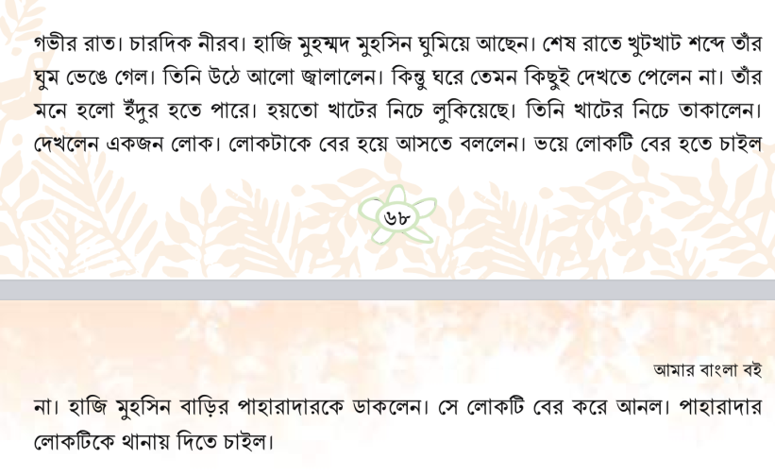
পাঠ্য বই এর ৮৬ পৃষ্টা বের করো

Slide 7
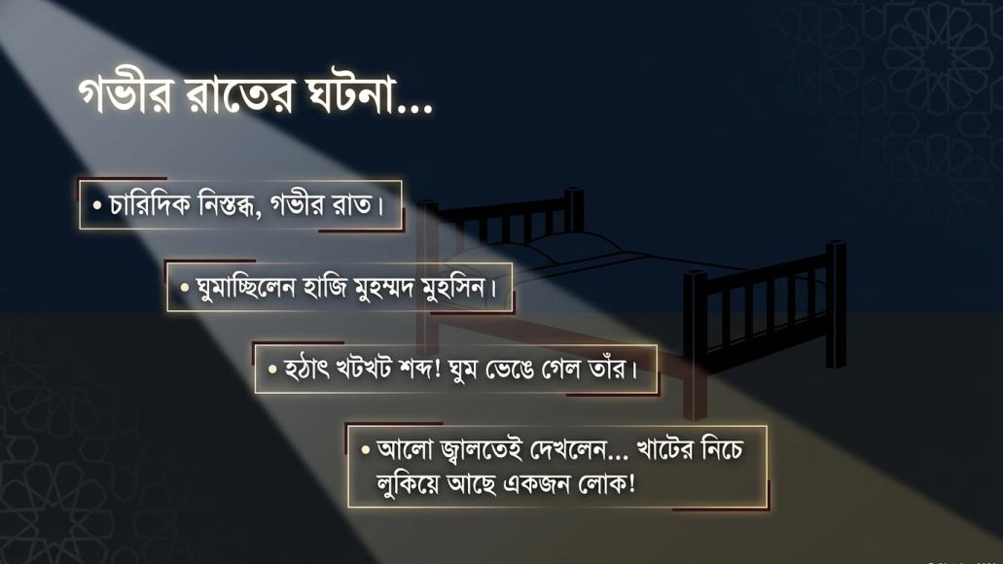

Slide 8


Slide 9
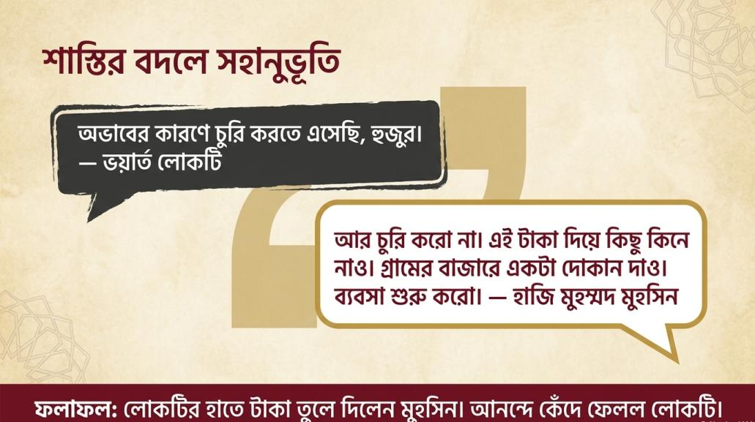

Slide 10
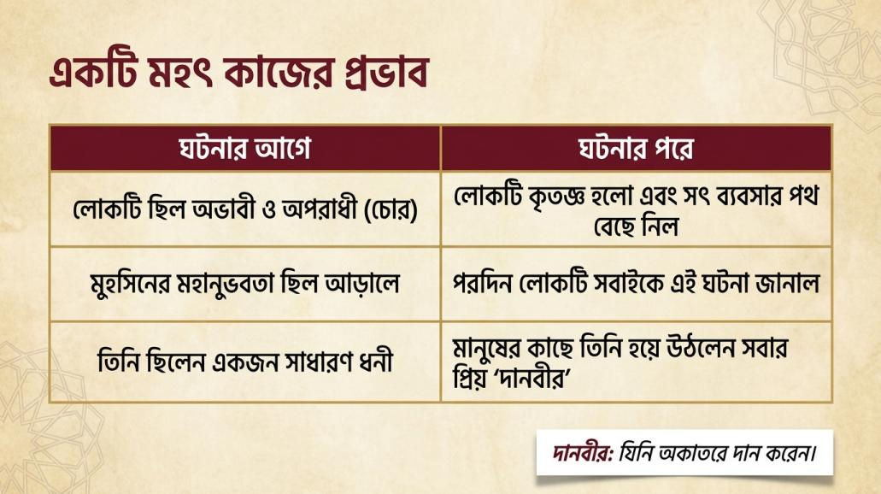

Slide 11
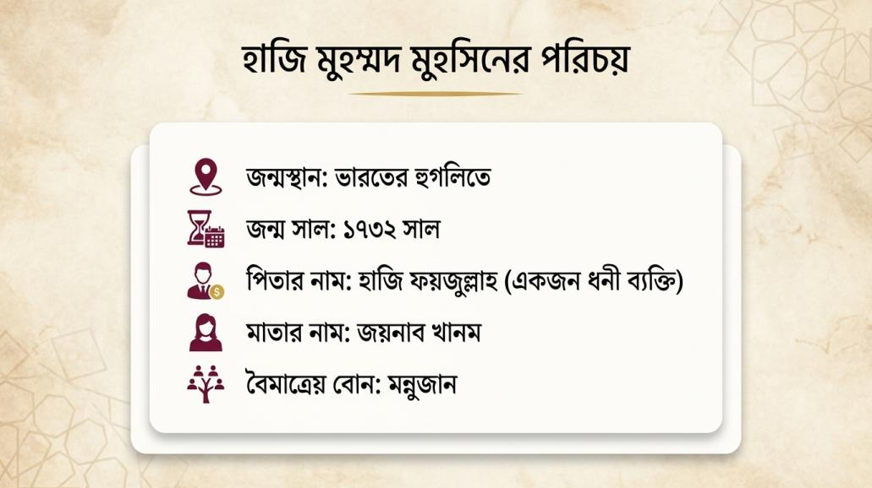

Slide 12
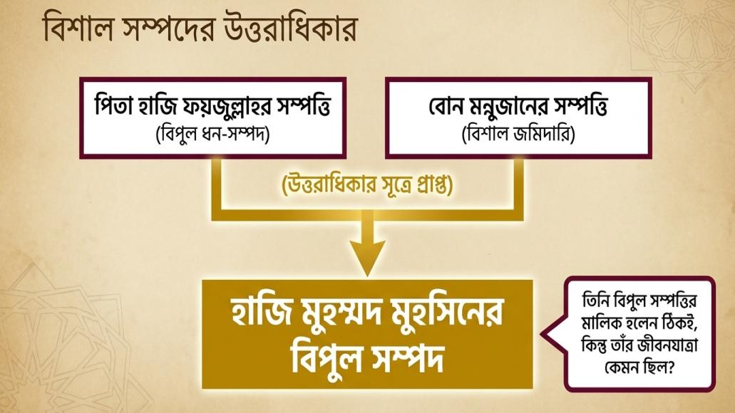

Slide 13


Slide 14


Slide 15


Slide 16
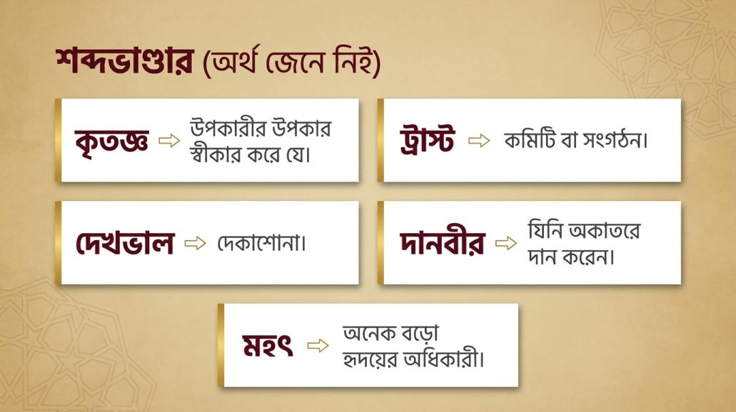

Slide 17
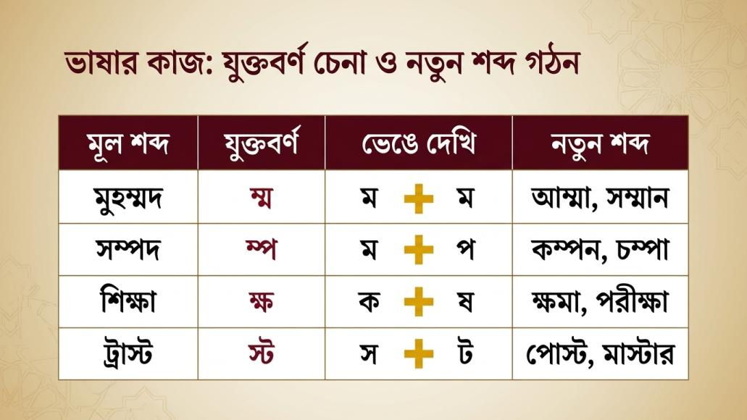

Slide 18
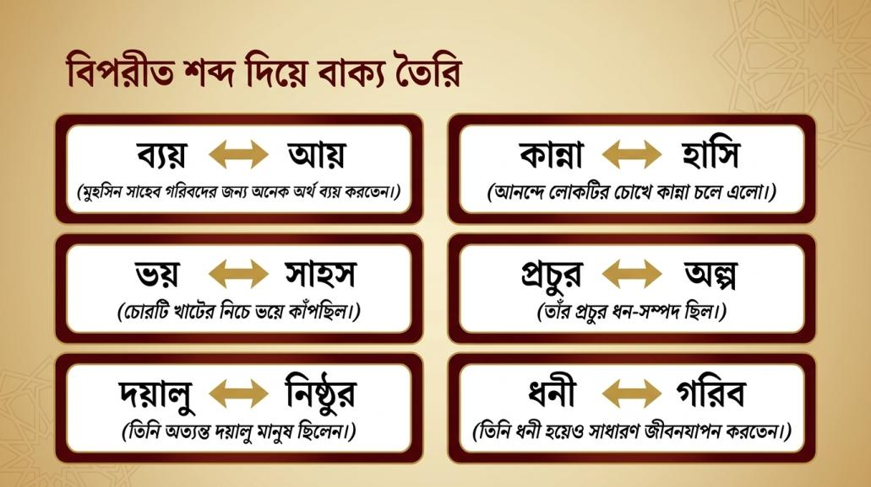

Slide 19
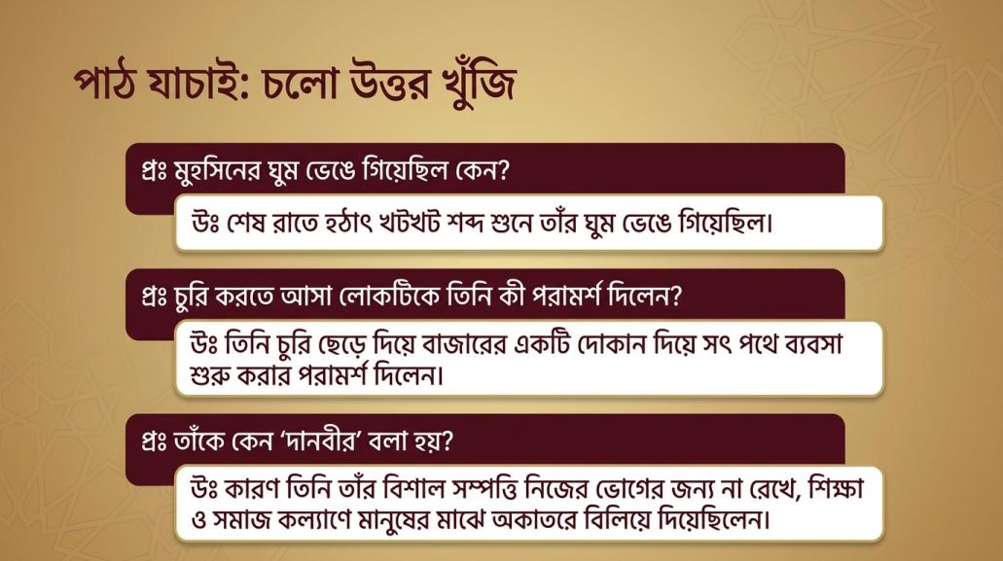

Slide 20


Slide 21


